Slide 1
Angular入门与实战

Slide 2


第一章：课程简介
Angular 1.5
Angular 4.0

Slide 3
第一章：课程简介
课程内容
课程内容介绍
案例介绍
angularJS 和 angular 的架构介绍和对比

Slide 4
第一章：课程简介
第二章 开始Angular开发
搭建angular开发环境
编写并运行第一个angular应用
开发在线竞拍程序的第一个版本

Slide 5
第一章：课程简介
第三章 路由和导航
路由基础知识
在路由时传递参数
路由高级特性

Slide 6
第一章：课程简介
第四章 依赖注入
依赖注入模式介绍
Angular对依赖注入的实现方式
Angular的提供器和注入器

Slide 7
第一章：课程简介
第五章
数据绑定
响应式编程
管道

Slide 8
第一章：课程简介
第六章 组件间通讯
输入输出属性
中间人模式
组件生命周期

Slide 9
第一章：课程简介
第七章 表单处理
模板式表单
响应式表单
表单校验

Slide 10
第一章：课程简介
第八章 与服务器通讯
创建web服务器
使用Http协议与服务器通讯
使用WebSocket协议与服务器通讯

Slide 11
第一章：课程简介
第九章 构建和部署
构建和部署
多环境支撑
第十章 课程总结

Slide 12
第一章：课程简介
基础知识
实战
大案例
知识点
小案例
功能
代码
知识点
小案例
功能
代码
小案例
功能
代码
知识点

Slide 13
第一章：课程简介
前置知识
前端基础知识:html,css,js
不需要AngularJS的知识
最好了解TypeScript语法

Slide 14
第一章：课程简介
AngularJS 的优点
模板功能强大丰富
比较完善的前端MVC框架
引入了Java的一些概念

Slide 15
第一章：课程简介
AngularJS 的一些问题
性能
表单验证
路由
Javascript语言
作用域
学习成本

Slide 16
第一章：课程简介
Angular新特性
全新的命令行工具 AngularCLI
服务器端渲染
移动和桌面兼容

Slide 17
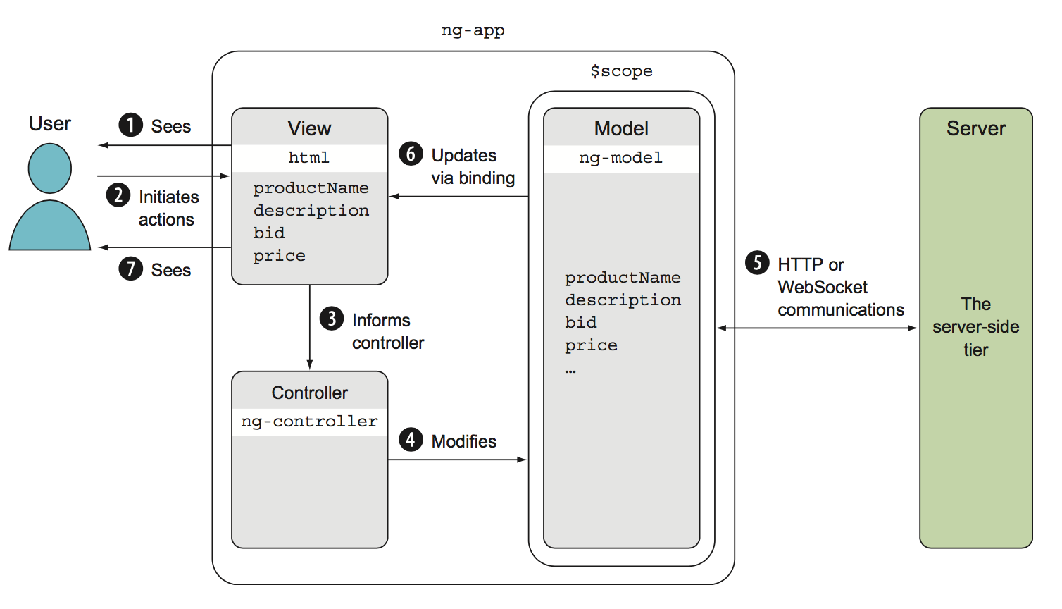
第一章：课程简介
AngularJS 架构

Slide 18
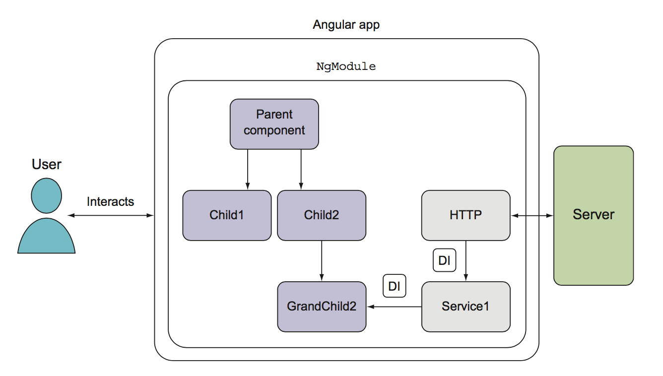
第一章：课程简介
Angular 架构

Slide 19
第一章：课程简介
与React对比
速度
FLUX架构
服务器渲染

Slide 20
第一章：课程简介
与vue对比
简单
灵活
性能

Slide 21
第一章：课程简介
与vue对比
个人主导
只关注web
服务器渲染

Slide 22




第一章：课程简介
继承
吸收

Slide 23
第二章：开始学习Angular
学习内容
Angular程序架构
搭建Angular开发环境
开发在线竞拍程序Auction的第一个版本

Slide 24
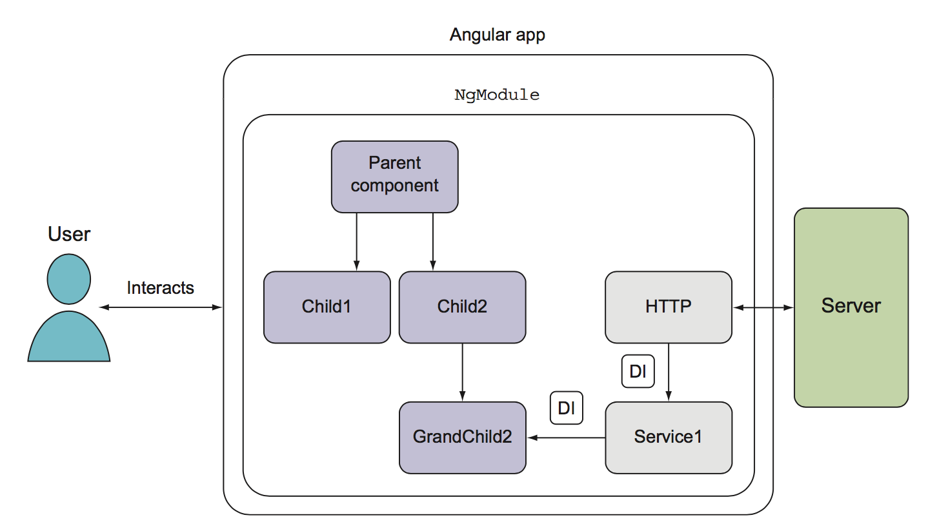
组件：是Angular应用的基本构建块，你可以把一个组件理解为一段带有业务逻辑和数据的Html
Angular 程序架构
指令：允许你向Html元素添加自定义行为
模块用来将应用中不同的部分组织成一个Angular框架可以理解的单元
服务，用来封装可重用的业务逻辑

Slide 25
搭建 Angular 开发环境
安装Nodejs，Angular CLI，WebStorm
使用Angular CLI 创建并运行 Angular 项目
分析Angular项目的目录结构及Angular CLI生成的基础代码

Slide 26
必备元素
装饰器
@Component()
模板
Template
数据绑定
控制器
Controller
输入属性
@Inputs()
可选的可注入对象
Component
提供器
providers
可选的输出对象
生命周期钩子
Lifecycle Hooks
样式表
styles
动画
Animations
输出属性
@Outputs

Slide 27
启动angular应用
启动时加载了哪个页面？
启动时加载了哪些脚本？
这些脚本做了什么事？

Slide 28
开发Auction的第一个版本
整体思路讲解
开发主页面
开发各个组件

Slide 29
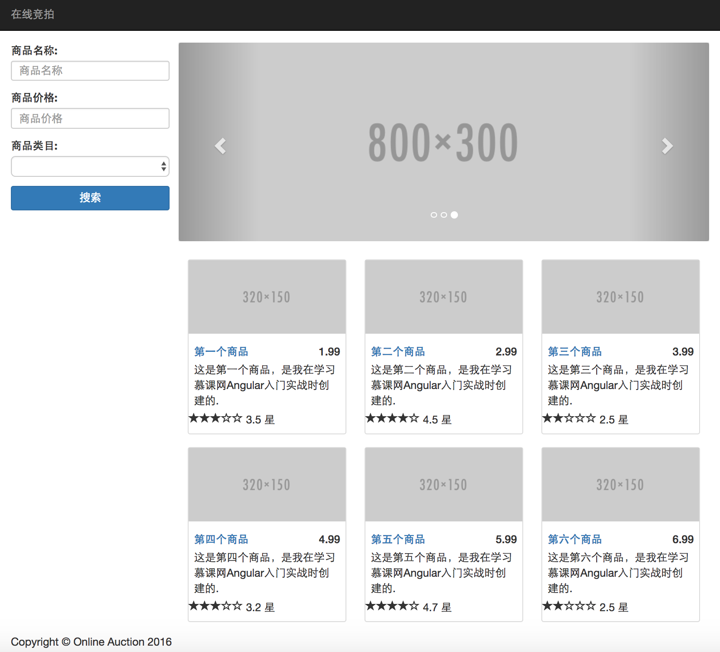
导航栏组件
搜索表
单组件
轮播图组件
商品展示组件
星级评价组件
App
页脚组件

Slide 30
第三章：使用Angular Route导航
学习内容
了解路由的基础知识
子路由、保护路由和辅助路由
在在线拍卖(Auction)项目中添加路由

Slide 31
第三章：使用Angular Route导航
名称 | 简介
Routes | 路由配置，保存着哪个URL对应展示哪个组件，以及在哪个RouterOutlet 中展示组件。
RouterOutlet | 在Html中标记路由内容呈现位置的占位符指令。
Router | 负责在运行时执行路由的对象，可以通过调用其navigate()和navigateByUrl ()方法来导航到一个指定的路由。
RouterLink | 在Html中声明路由导航用的指令。
ActivatedRoute | 当前激活的路由对象，保存着当前路由的信息，如路由地址，路由参数等。
路由基础知识
路由相关对象介绍
在路由时传递数据
地址策略:HashLocationStrategy 和PathLocationStrategy

Slide 32
第三章：使用Angular Route导航
模块
AppComponent
Routes
模板
控制器
path:/user,
component: A
RouterOutlet
Router
path:/order,
component: B
RouterLink
ActivatedRoute
组件A
组件B

Slide 33
第三章：使用Angular Route导航
在路由时传递数据
/product?id=1&name=2 => ActivatedRoute.queryParams[id]
在查询参数中传递数据
{path:/product/:id} => /product/1 => ActivatedRoute.params[id]
在路由路径中传递数据
{path:/product, component: ProductComponent, data:[{isProd:true}]} => ActivatedRoute.data[0][isProd]
在路由配置中传递数据

Slide 34
第三章：使用Angular Route导航
获取路由参数的方式
ActivatedRoute.snapshot.xxx
参数快照
ActivatedRoute.xxx.subscribe(callback)
参数订阅

Slide 35
第三章：使用Angular Route导航
重定向路由
在用户访问一个特定的地址时，将其重定向到另一个指定的地址。
www.aaa.com => www.aaa.com/products
www.aaa.com/x => www.aaa.com/y

Slide 36
第三章：使用Angular Route导航
子路由
子路由用来形成RouterOutlet的父子关系
AppComponent
div…
RouterOutlet
组件A /aaa
div…
RouterOutlet
组件B /aaa/bbb

Slide 37
第三章：使用Angular Route导航
子路由
{path: 'home', component: HomeComponent}
{path: 'home', component: HomeComponent, children: [ { path: '', component: XxxComponent, }, { path: ‘/yyy’component: YyyComponent } ] }

Slide 38
第三章：使用Angular Route导航
辅助路由
辅助路由用来形成RouterOutlet的兄弟关系
AppComponent
div…
RouterOutlet
组件A
RouterOutlet
组件B

Slide 39
第三章：使用Angular Route导航
辅助路由
<router-outlet ></router-outlet>
<router-outlet name="aux"></router-outlet>
{path: ‘xxx', component: XxxComponent, outlet:"aux"}
{path: ‘yyy', component: YyyComponent, outlet:"aux"}
<a [routerLink]=“[‘/home’, {outlets: {aux: ‘xxx'}}]">Xxx</a>
<a [routerLink]=“[‘/product’, {outlets: {aux: ‘yyy'}}]">Yyy</a>

Slide 40
第三章：使用Angular Route导航
辅助路由案例整体思路
在app组件的模板上再定义一个插座来显示聊天面板。
单独开发一个聊天室组件，只显示在新定义的插座上。
通过路由参数控制新插座是否显示聊天面板

Slide 41
第三章：使用Angular Route导航
特殊路由
子路由：子路由可以继承父路由的配置
保护路由：确保只在满足某些条件时才激活目标路由/离开当前路由
辅助路由：同时使用多个RouterOutlet

Slide 42
第三章：使用Angular Route导航
路由守卫
只有当用户已经登录并拥有某些权限时才能进入某些路由。
一个由多个表单组件组成的向导，例如注册流程，用户只有在当前路由的组件中填写了满足要求的信息才可以导航到下一个路由。
当用户未执行保存操作而试图离开当前导航时提醒用户。

Slide 43
第三章：使用Angular Route导航
路由守卫
CanActivate: 处理导航到某路由的情况。
CanDeactivate: 处理从当前路由离开的情况。
Resolve: 在路由激活之前获取路由数据。

Slide 44
第三章：使用Angular Route导航
路由守卫
{path: 'home', component: HomeComponent, canActivate: [XxxGuard, YyyGuard], canDeactivate: [AaaGuard, BbbGuard], resolve: { user:UserResolveGuard }, }
this.activatedRoute.data.subscribe((data : {user: User}) => { console.log(user.name); })

Slide 45
第三章：使用Angular Route导航
路由实战思路
1. 创建商品详情组件，显示商品的图片和标题
2. 重构代码，把轮播图组件和商品列表组件封装进新的Home组件。
3. 配置路由，在导航到商品详情组件时传递商品的标题参数。
4. 修改App组件，根据路由显示Home组件或商品详情组件。
5.修改商品列表组件，给商品标题添加带routeLink指令的链接，导航到商品详情路由。

Slide 46
第四章：依赖注入
学习内容
什么是依赖注入模式及使用依赖注入的好处
介绍Angular的依赖注入实现:注入器和提供器
注入器的层级关系

Slide 47
第四章：依赖注入
声明提供器
{provide: LoggerService, useClass: LoggerService }
{provide: AppConfig, useValue: {isDev: false}}
{ provide: ProductService, useFactory: (logger:LoggerService, appConfig) => { if(appConfig.isDev){ return new ProductService(logger); }else{ return new AnotherProductService(logger); } }, deps:[LoggerService, AppConfig] }

Slide 48


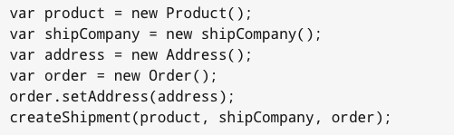
依赖注入模式要解决的问题
依赖注入：Dependency Injection 简称DI
控制反转：Inversion of Control 简称IOC

Slide 49
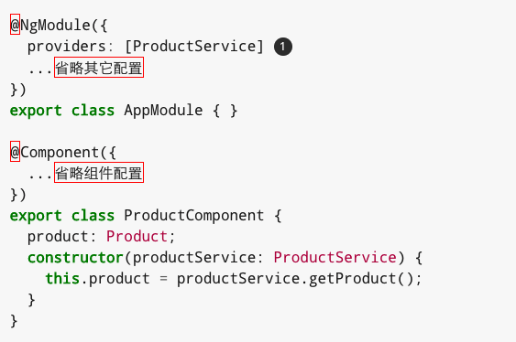

使用依赖注入模式的好处

Slide 50
使用依赖注入模式的好处
MockLoginService
注入
LoginComponent
注入
RealLoginService

Slide 51
第四章：依赖注入
学习内容
constructor(private productService: ProductService) {…}
注入器
providers:[ProductService]
提供器
providers:[{provide:ProductService, useClass: ProductService}]
providers:[{provide:ProductService, useClass: AnotherProductService}]
providers:[{provide:ProductService, useFactory: () => {…} }]

Slide 52
注入器的层级关系
应用级注入器
主组件注入器
子组件注入器
指令注入器

Slide 53
第四章：依赖注入
重构Auction
编写ProductService. 包含3个方法：getProducts(), getProduct(id)以及 getCommentsForProduct(id);
修改路由配置。在从商品列表进入商品详情时不再传递商品名称，改为传递商品ID.
注入ProductService并使用其服务。

Slide 54
第五章：数据绑定、响应式编程和管道
学习内容
数据绑定
响应式编程
管道

Slide 55
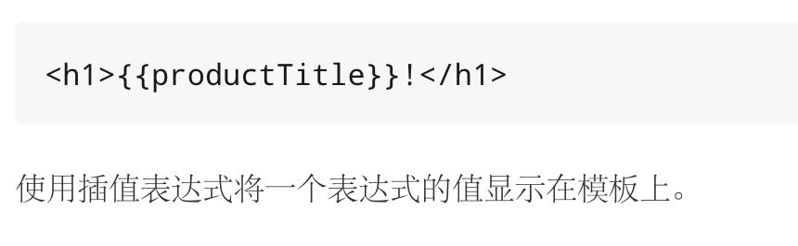
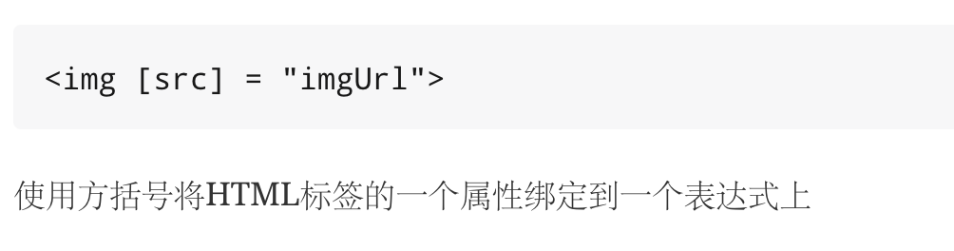
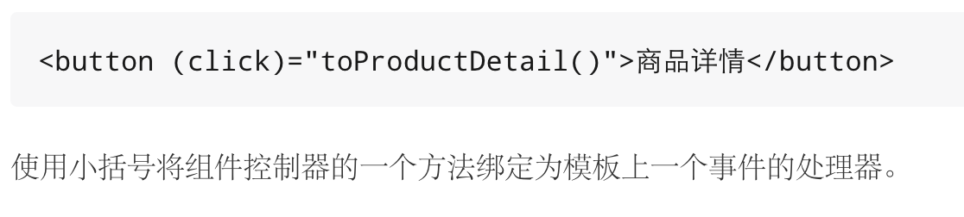
数据绑定

Slide 56
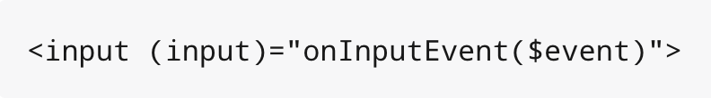
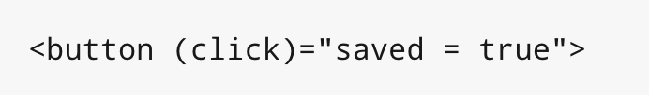
数据绑定
事件绑定
小括号表示这是
一个事件绑定
当事件发生时
执行的表达式
事件的名称
组件方
法名称
浏览器事
件对象

Slide 57
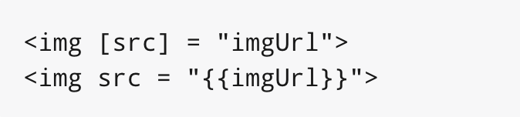
数据绑定
属性绑定

Slide 58
数据绑定
HTML属性和DOM属性的关系
少量 HTML 属性 和 DOM 属性 之间有着 1:1 的映射，如id。
有些 HTML 属性 没有对应的 DOM 属性，如colspan。
有些 DOM 属性 没有对应的 HTML 属性，如textContent。

Slide 59
数据绑定
HTML属性和DOM属性的关系
就算名字相同，HTML 属性 和 DOM 属性 也不是同一样东西。
HTML 属性的值指定了初始值；DOM 属性的值表示当前值。
DOM 属性 的值可以改变；HTML 属性的值不能改变。
模板绑定是通过 DOM属性 和事件来工作的，而不是 HTML 属性。

Slide 60
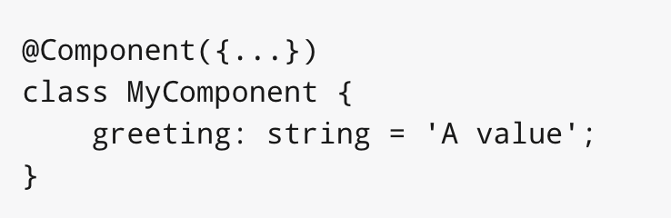
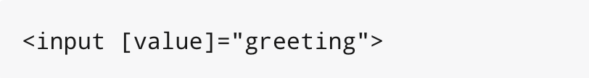

DOM属性绑定
Angular
组件
模板
浏览器
1
2
DOM
Html
inputElement.value === ‘A value’
4
<input>
最终渲染的页面
3
5

Slide 61
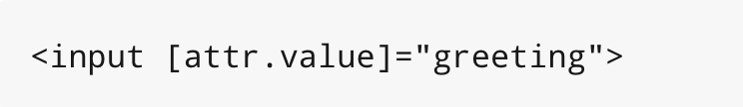
HTML属性绑定
Angular
组件
模板
浏览器
2
1
DOM
Html
inputElement.value === ‘A value’
3
<input value=‘A value'>
最终渲染的页面
4

Slide 62
数据绑定
HTML属性绑定
<td [attr.colspan]="tableColspan">Something<td>
基本Html属性绑定
<div class="aaa bbb" [class]="someExpression">something</div>
CSS类绑定
<div [class.special]="isSpecial">something</div>
<button [style.color] = "isSpecial ? 'red': 'green'">Red</button>
样式绑定
<div [ngStyle]="{'font-style':this.canSave ?'italic':'normal'}">
<div [ngClass]="{aaa:isA, bbb:isB}}">

Slide 63
数据绑定
双向绑定
<input [(ngModel)]="name"> name:string = "Tom"
<app-stars [(rating)]="newRating"></app-stars>

Slide 64
响应式编程
观察者模式与Rxjs
var button = document.querySelector('button'); Observable.fromEvent(button, 'click')
subscription.unsubscribe();
var subscription = Observable.from([1,2,3,4]) .filter((e) => e%2 == 0) .map((e) => e*e) .subscribe( e => console.log(e), error => console.error(error), () => console.log("结束啦!") );
可观察对象
调用
注册
观察者
可观察对象Observable（流） ：表示一组值或者事件的集合。
观察者Observer ：一个回调函数集合,它知道怎样去监听被Observable发送的值
订阅Subscription： 表示一个可观察对象，主要用于取消注册。
操作符Operators： 纯粹的函数，使开发者可以以函数编程的方式处理集合。

Slide 65
管道
管道的作用：格式化数据输出或者过滤集合中的数据
<div> 今天是{{date | date:'yyyy-MM-dd'}} </div>
<div> <ul> <li *ngFor="product of products | productFilter"> {{product.name}} </li> </ul> </div>

Slide 66
输入属性
输入属性的作用：接收父组件传入的参数。
@Input("xxx") private rating:number = 0;
<app-stars [xxx]="comment.rating"></app-stars>
输入属性绑定是单向的，是从父组件到子组件，所以，子组件中的变化不会影响父组件的属性。

Slide 67
输出属性
输出属性的作用：发射自定义事件，把自身的变化通知外部世界。
@Output('priceChange') lastPrice: EventEmitter<PriceQuote> = new EventEmitter();
<app-price-quote (priceChange)="priceQuoteHandler($event)"></app-price-quote>
输出属性的类型一定是EventEmitter。
当你的组件内部发生变化时，如果想影响其他组件，不要去调用那些组件的方法，而应该通过输出属性把变化的情况发射出去，然后让应该被影响的组件来订阅这些事件并做相应的处理

Slide 68
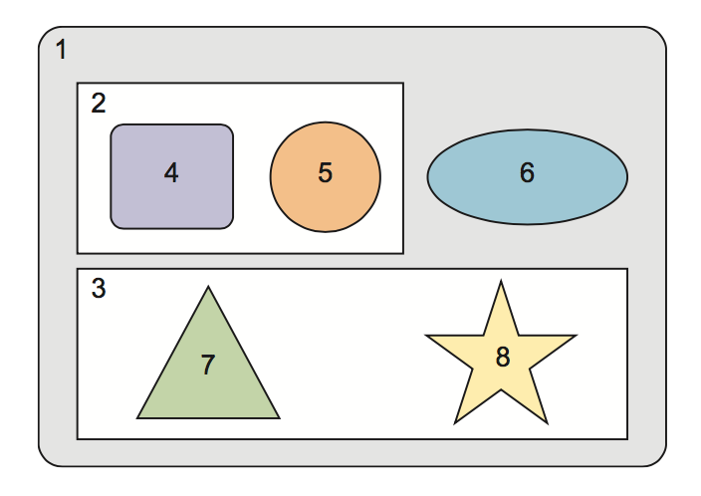
第六章：组件间通讯
学习内容
组件的输入输出属性
使用中间人模式传递数据
组件生命周期以及angular的变化发现机制

Slide 69
组件生命周期
组件初始化
组件销毁
constructor
ngOnDestroy
ngOnChanges
ngOnInit
变化检测
ngDoCheck
ngOnChanges
ngAfterContentInit
ngDoCheck
ngAfterContentChecked
ngAfterViewInit
ngAfterContentChecked
ngAfterViewChecked
ngAfterViewChecked

Slide 70
变更检测
父组件
子组件1
子组件2
OnPush
子组件3
孙子组件1
孙子组件
孙子组件1

Slide 71
组件生命周期钩子

Slide 72
变更检测
Default策略
OnPush策略
父组件
变更检测
父组件
变更检测
子组件
子组件
OnPush
孙子组件
孙子组件

Slide 73
小结
父子组件之间应该避免直接访问彼此的内部，而应该通过输入输出属性来通讯。
组件可以通过输出属性发射自定义事件，这些事件可以携带任何你想携带的数据。 。
在没有父子关系的组件之间，尽量使用中间人模式进行通讯。
父组件可以在运行时投影一个或多个模板片段到子组件中。

Slide 74
小结
每个angular组件都提供了一组生命周期钩子，供你在某些特定的事件发生时执行相应的逻辑。
angular的变更检测机制会监控组件属性的变化并自动更新视图。这个检测非常频繁并且默认是针对整个组件树的，所以实现相关钩子时要慎重。
你可以标记你的组件树中的一个分支，使其被排除在变更检测机制之外。

Slide 75
第七章：表单处理
学习内容
模板式表单
响应式表单
表单验证

Slide 76
纯HTML表单
显示表单项
校验用户输入
提交表单数据

Slide 77
Angular表单API
不管是那种表单，都有一个对应的数据模型来存储表单的数据。在模板式表单中，数据模型是由angular基于你组件模板中的指令隐式创建的。而在响应式表单中，你通过编码明确的创建数据模型然后将模板上的html元素与底层的数据模型连接在一起。
模板式表单
表单的数据模型是通过组件模板中的相关指令来定义的，因为使用这种方式定义表单的数据模型时，我们会受限于HTML的语法，所以，模板驱动方式只适合用于一些简单的场景。
数据模型并不是一个任意的对象，它是一个由angular/forms模块中的一些特定的类，如FormControl，FormGroup，FormArray等组成的。在模板式表单中，你是不能直接访问到这些类的。
响应式表单
使用响应式表单时，你通过编写TypeScript代码而不是Html代码来创建一个底层的数据模型，在这个模型定义好以后，你使用一些特定的指令，将模板上的html元素与底层的数据模型连接在一起。
响应式表单并不会替你生成HTML，模板仍然需要你自己来编写。

Slide 78
模板式表单
NgForm
FormGroup
NgModel
FormControl
NgModelGroup
FormGroup

Slide 79
响应式表单
FormControl
FormGroup
FormArray

Slide 80
响应式表单指令
类名 | 指令
FormGroup | formGroup | formGroupName
FormControl | formControl | formControlName
FormArray |  | formArrayName

Slide 81
表单校验
Angular的校验器
校验响应式表单
校验模板式表单

Slide 82
状态字段
touched和untouched
pristine和dirty
pending

Slide 83
第八章 与服务器通讯
学习内容
创建Web服务器
Http通讯
WebSocket通讯

Slide 84
创建web服务器
学习内容
使用Nodejs创建服务器
使用Express创建restful的http服务
监控服务器文件的变化

Slide 85
Http通讯
学习内容
了解angular的Http服务
发送http请求
处理http响应

Slide 86
Http通讯
Http
constructor(http:Http)
http.get("/product").subscribe(res => console.log(res.json()));
http.post("regist", data).subscribe(res => console.log(res.json()));

Slide 87
WebSocket通讯
学习内容
了解websocket协议
创建websocket服务器
使用websocket协议通讯

Slide 88
小结
学习内容
Http服务，它来自HttpModule，只有在调subscribe时才发请求
WebSocket协议，它更简洁和高效，它是双向的。
使用Nodejs和Express创建web服务器时非常简单的，有机会的话试一下吧。

Slide 89
Websocket协议
Http协议
WebSocket协议
客户端
http
请求
服务器
客户端
交换
数据
服务器
http
响应

Slide 90
服务器
客户端
被观察者
观察者
服务
组件
依赖
注入
交换
数据
Socket
Socket

Slide 91
Node
Server
Http
DI
ProductService
Http
DI
DI
DI
ProductDetailComponent
SearchComponent
ProductComponet

Slide 92
客户端
服务器
点击关注按钮
创建连接（productId）
将proudctId
放入一个集合
订阅这个流
返回一个流
更新商品价格
新的出价
生成新的商品出价
并推送给客户端
取消关注
(取消订阅流)
断开连接
在推送时排除客户端

Slide 93
第九章 构建和部署
学习内容
构建：编译和合并
部署：与服务器整合
多环境：一套代码支持多种环境

Slide 94
第十章 总结
开发流程
设计！，设计！！，设计！！！
AppComponent
Home
Component
Navbar
Component
AList
Component
BList
Component
Node
Component
Xxx
Component
Detail
Component
Row
Component
Some
Component

Slide 95
第十章 总结
开发流程
使用Angular-CLI工具创建一个新的项目
按照你们之前设计的组件关系开始从下往上编写组件
按照父子关系组装组件并配置路由
在开发环境上测试应用
构建应用并部署到测试/生产环境

Slide 96
第十章 总结
后续学习
高级特性：动画、指令、安全等
周边生态： angular CLI， angular material，angular universal
第三方的组件，UI库，框架等
ionic，native script

